Slide 1
Семейное чтение как источник формирования интереса к книге и духовного обогащения семьи
Автор воспитатель:
Дяченко Татьяна Ивановна

Slide 2

Если с детства у ребёнка не воспитана любовь к книге, если чтение не стало его духовной потребностью на всю жизнь, в годы отрочества душа ребенка будет пустой…
В. А. Сухомлинский

Slide 3

Семейное чтение - это не просто самый доступный и короткий путь приобщения детей к книге.
Домашнее чтение (семейное чтение) - источник формирования интереса к книге, одно из средств духовного обогащения семьи.

Slide 4
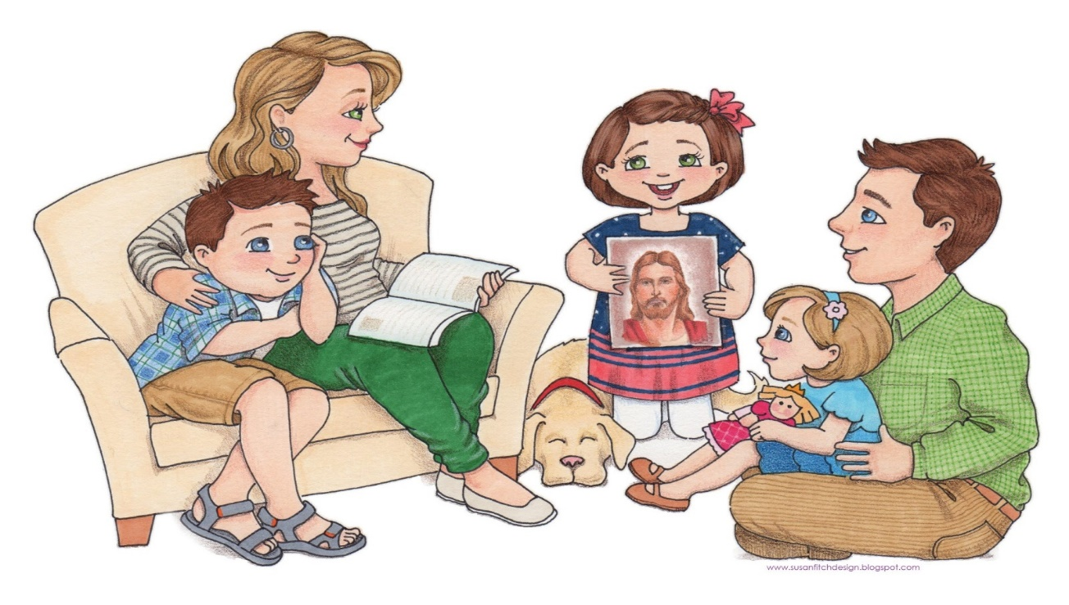
Почему важно возродить традицию именно семейного чтения?
это один из главных способов воспитания подрастающего поколения;
семейное чтение формирует у ребенка правильное отношение к книге и литературе.

Slide 5
Семейное чтение способствует установлению близких внутрисемейных контактов:
совместное времяпровождение за чтением поучительных или волшебных сказок способствует не только пополнению "жизненной копилки" знаний и впечатлений человека, но и затрагивает подсознание, а значит, оживляет родовую, генетическую память кровных родственников;
совместное чтение побуждает ребёнка задавать вопросы, искать пояснения непонятных слов и выражений, а значит, вступать в диалог с взрослым
после чтения предлагаемых рассказов и сказок слушатели втягиваются в разговор о похожих событиях и ситуациях в их собственной жизни, что позволяет вскрыть тесные родовые связи и на этой основе заинтересоваться собственным семейным древом;
чтение сказок позволяет детям уяснить значение понятий, о которых, как правило, они не слышат ни в детском саду, ни во дворе, ни даже в обыденном семейном общении; это, например, такие понятия, как целомудрие, добродетель, благочестие, бескорыстная любовь.

Slide 6
Роль педагога в организации работы по чтению книг в семье
наблюдение того, что рассказывают родители о своих детях и их высказываниях по существу содержания сказки;
запись впечатлений детей от сказки, их бесед с куклами, разыгрывании сценок с помощью предметов-заместителей в игровых ситуациях;
наблюдение ситуаций, связанных с содержанием сказок (возникающих спонтанно или созданных специально), в которых ребенку необходимо проявить нравственные качества, описанные в сказке;
проведение с детьми занятий по изобразительной деятельности, на которых предлагается отразить интересные моменты сказки.

Slide 7
Приёмы работы со сказкой
обсуждение поступков героев, построенное на свободных ассоциациях, которые вызваны текстом и образами сказки;
создание рисунков по мотивам сказки или коллективных и индивидуальных поделок из природного материала, в которых могут быть проявлены свободные ассоциации;
активная работа с текстом по выявлению причинно- следственных связей в сказке: почему герой поступил именно так, как можно было бы еще поступить; что было бы, если бы...;
проигрывание эпизодов сказки, что поможет сыграть эмоции персонажей и понять их;
проигрывание вариантов решения ситуаций, то
есть использование сказки как притчи-нравоучения и т. п.

Slide 8
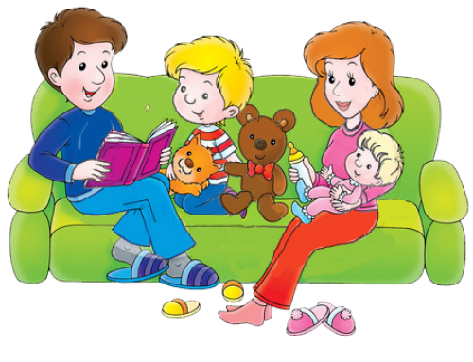

Анализ анкетирования
Читаете ли Вы ребенку книги? Если да, то как часто?
33,3% родителей – ежедневно
33,3% родителей – несколько раз в неделю
33,3% родителей – редко, когда есть время

Slide 9
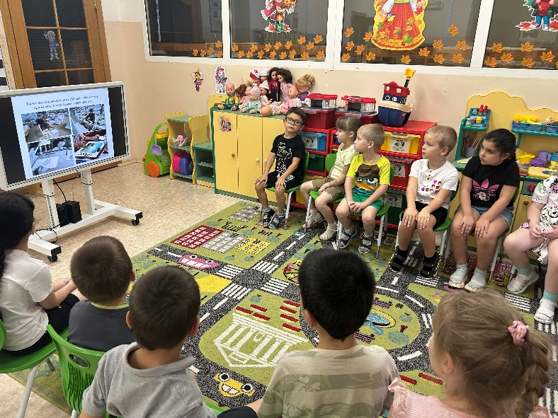
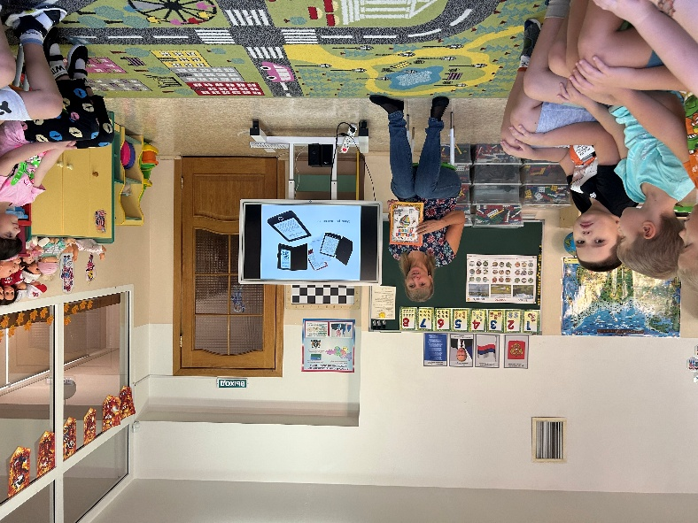
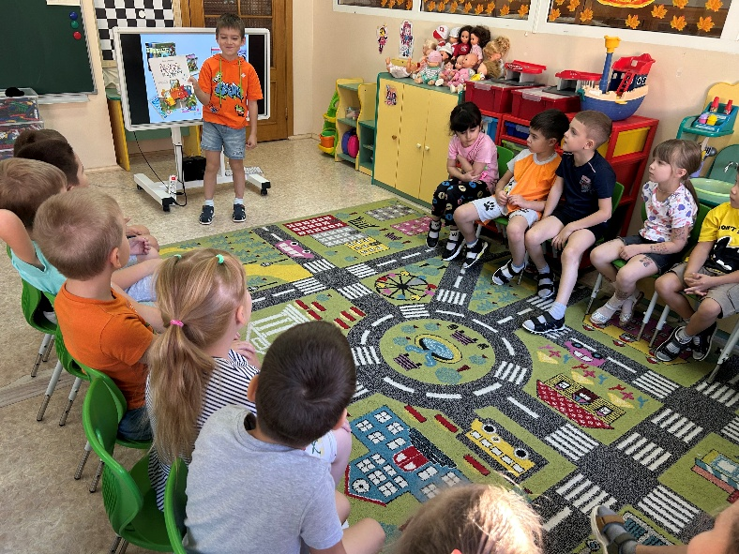
Работа с детьми

Slide 10
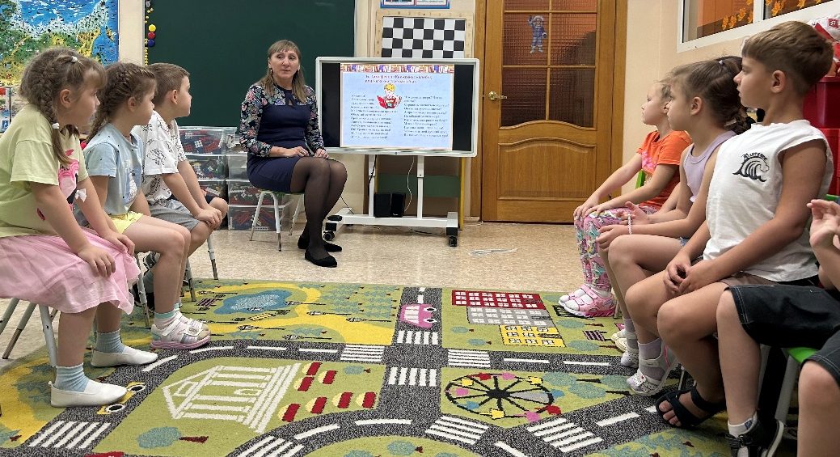
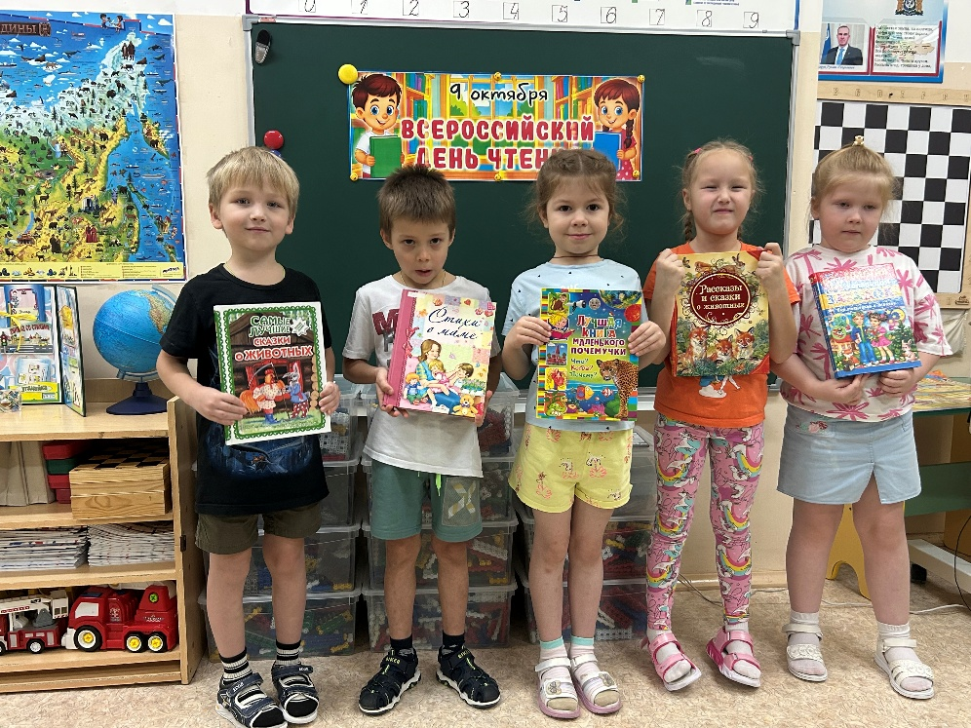
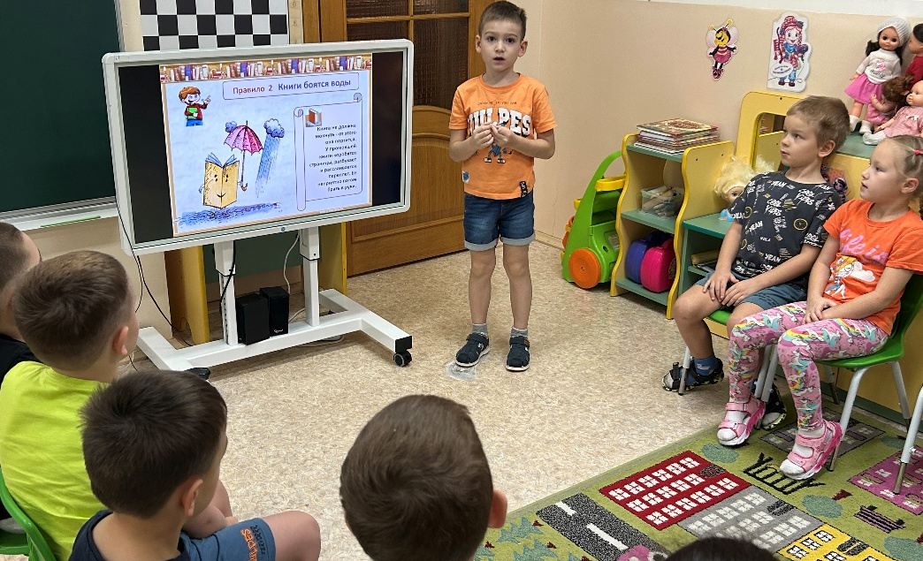
Работа с детьми

Slide 11
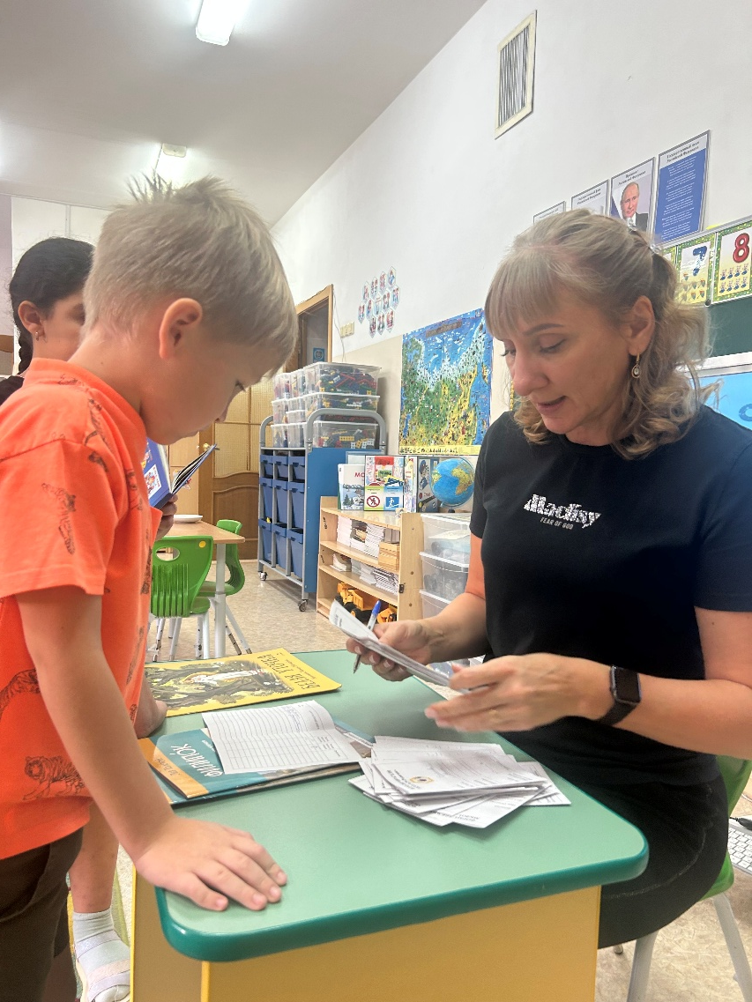
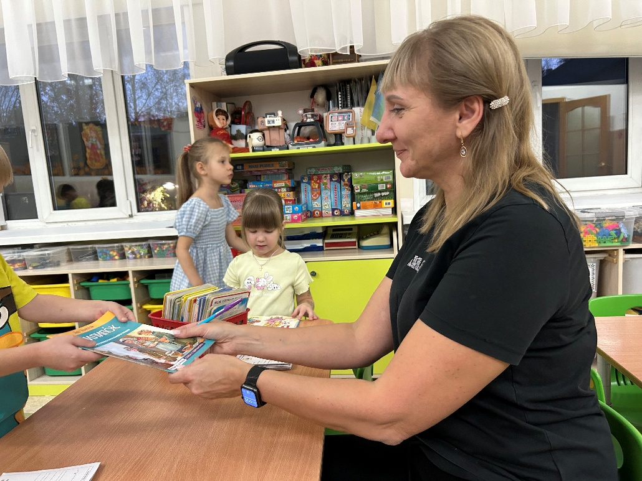

Slide 12

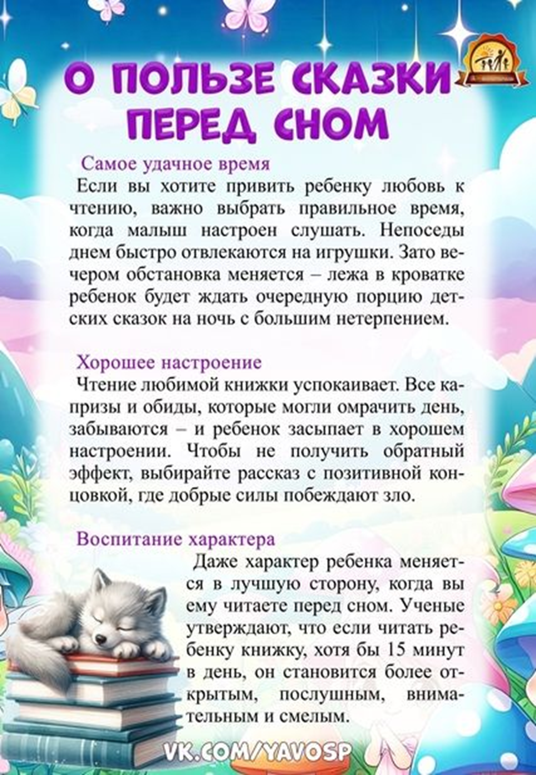
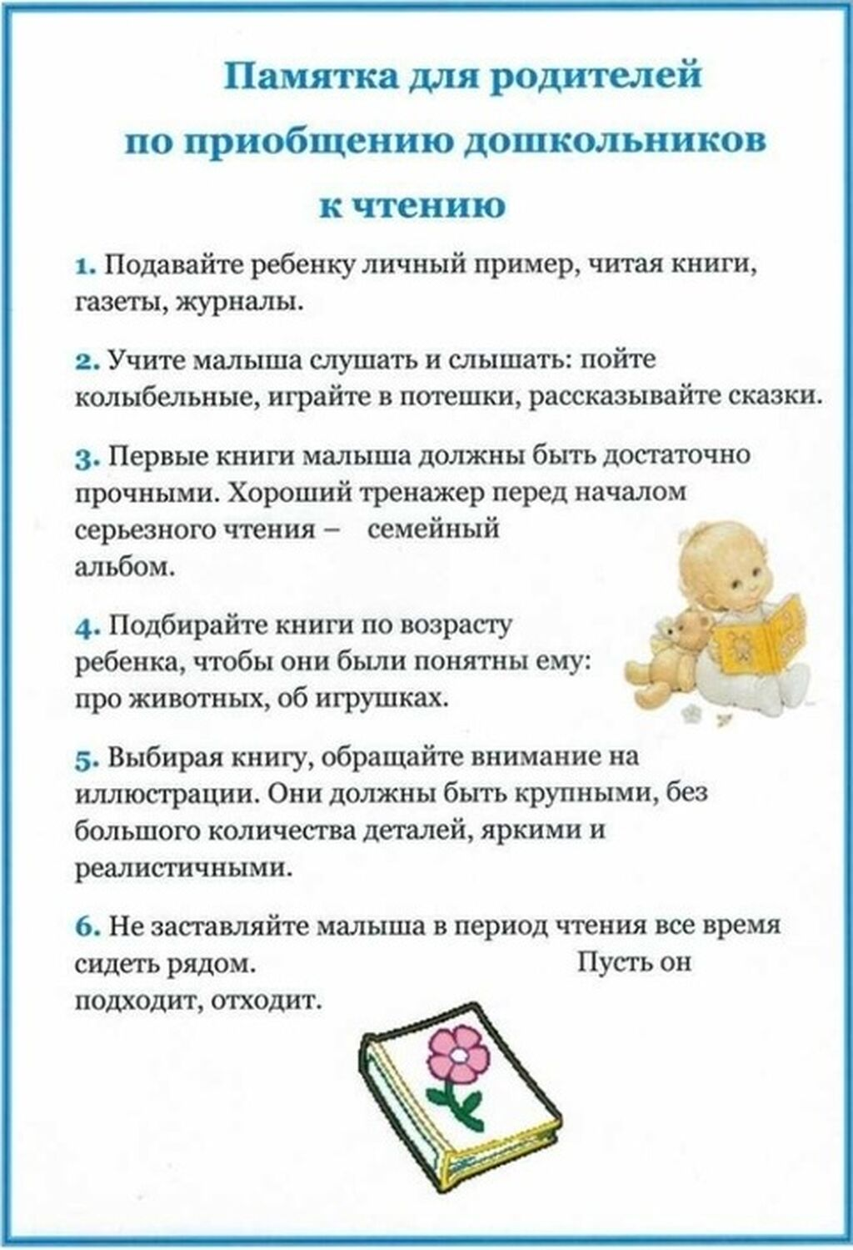

Работа с родителями

Slide 13
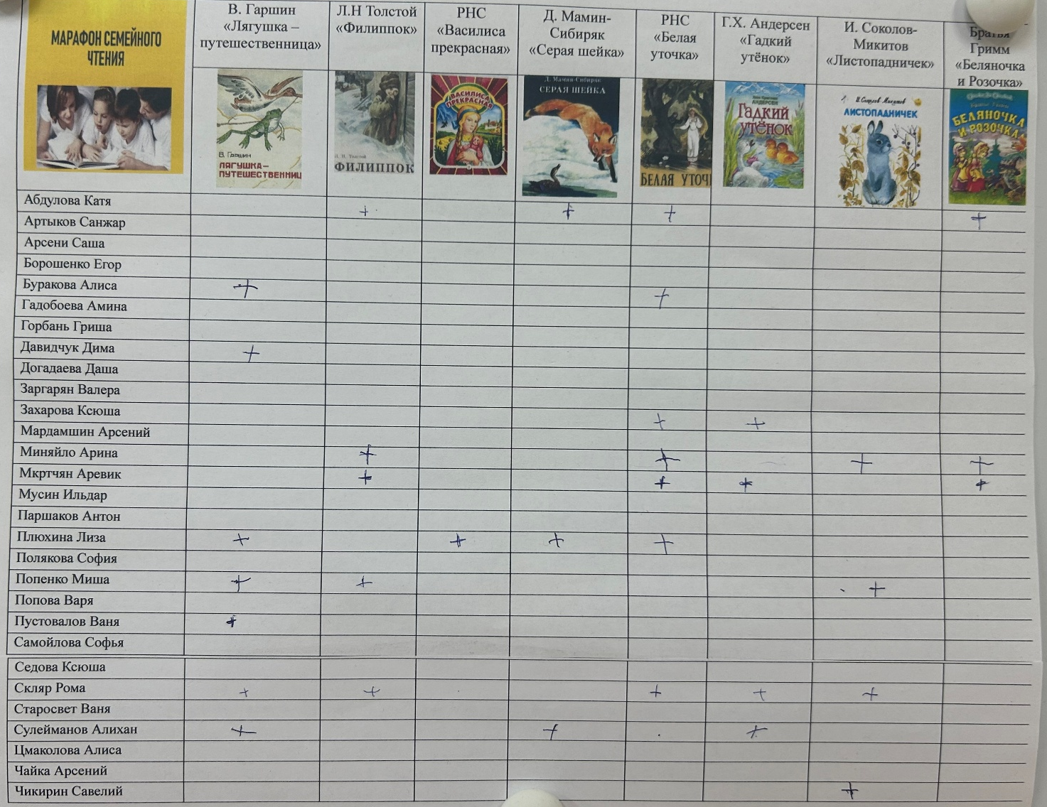
Работа с родителями

Slide 14
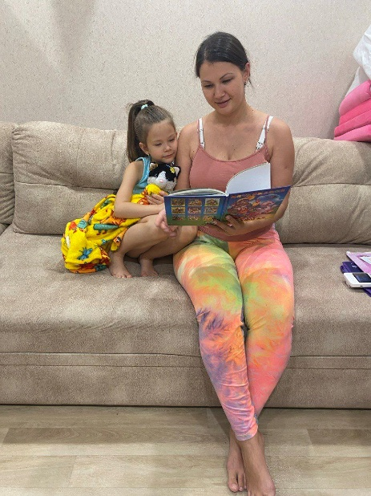
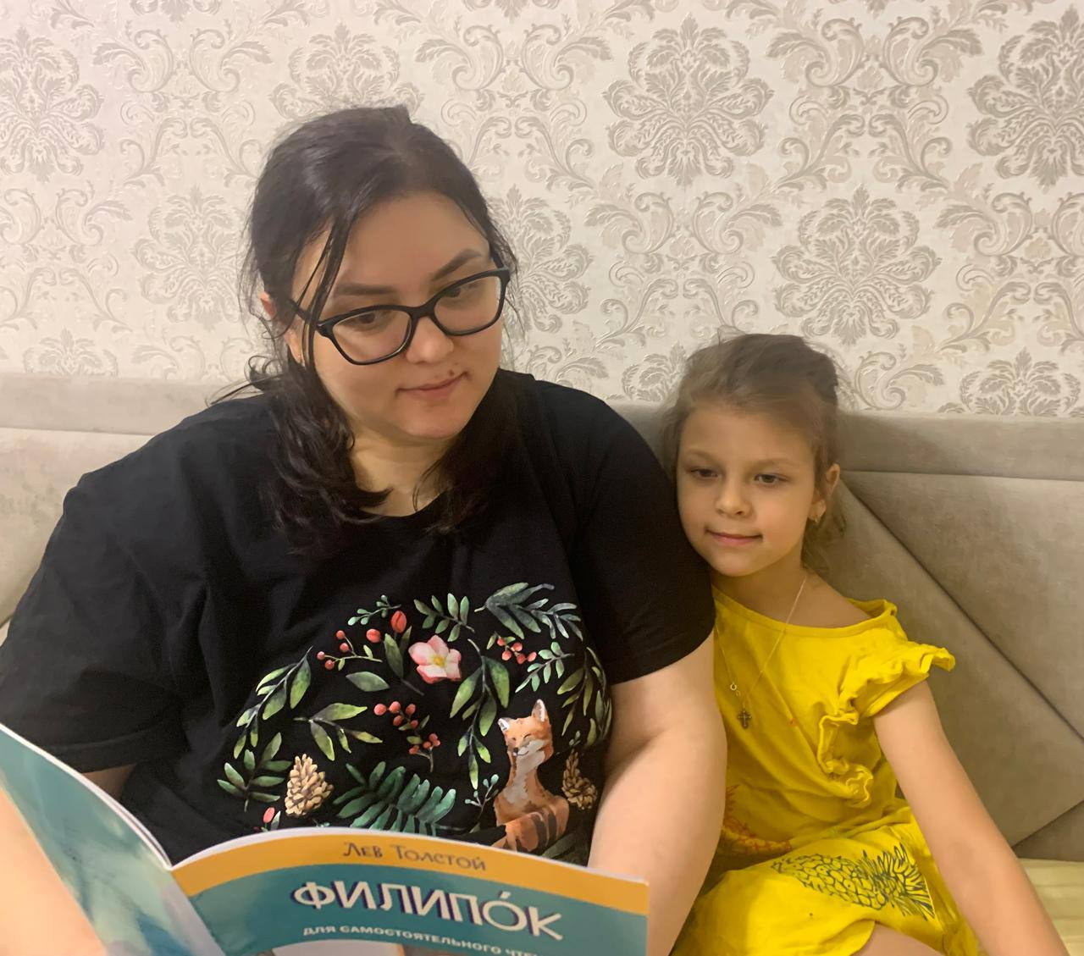

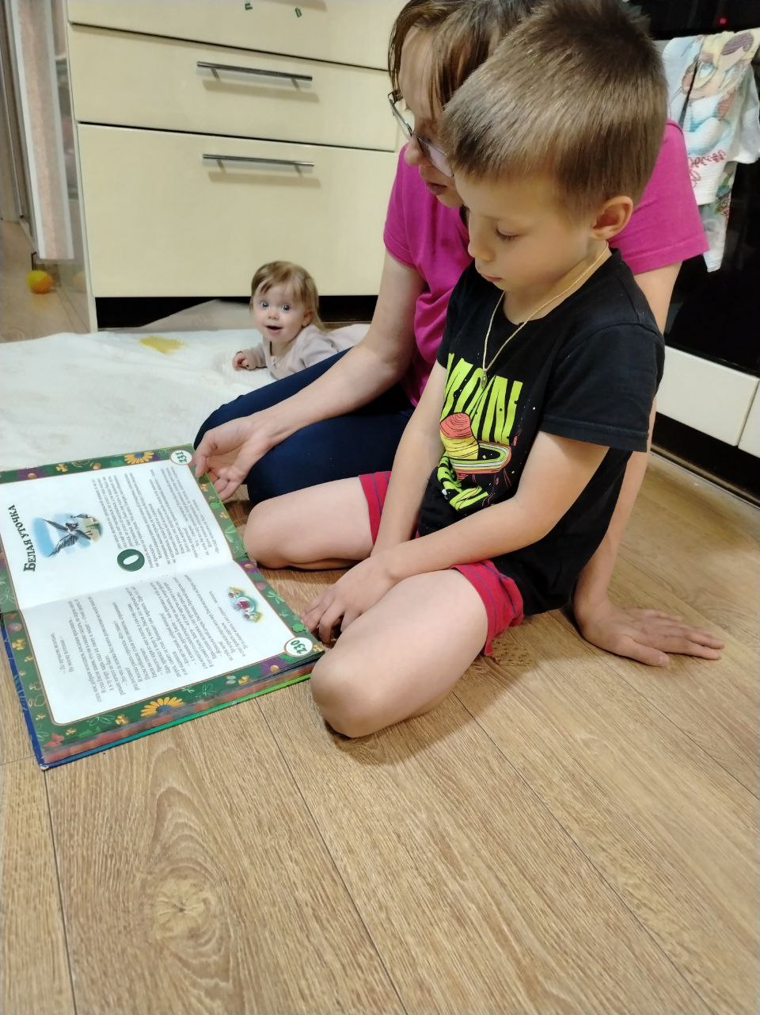
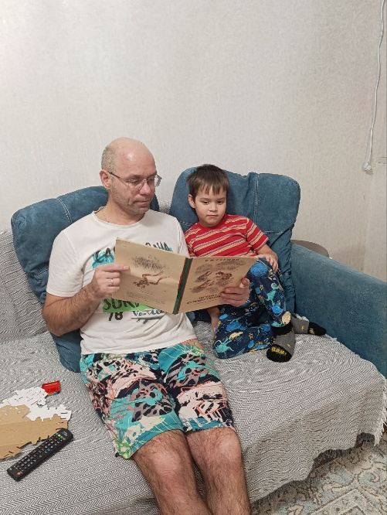

Работа дома

Slide 15
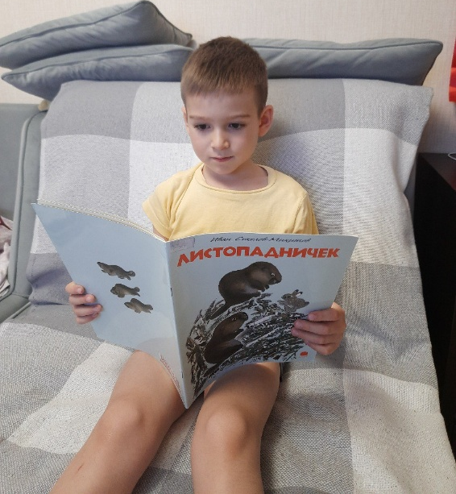
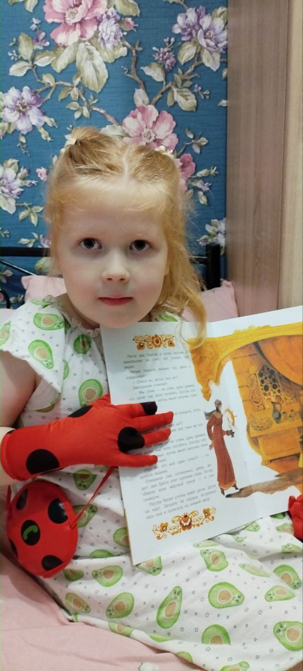
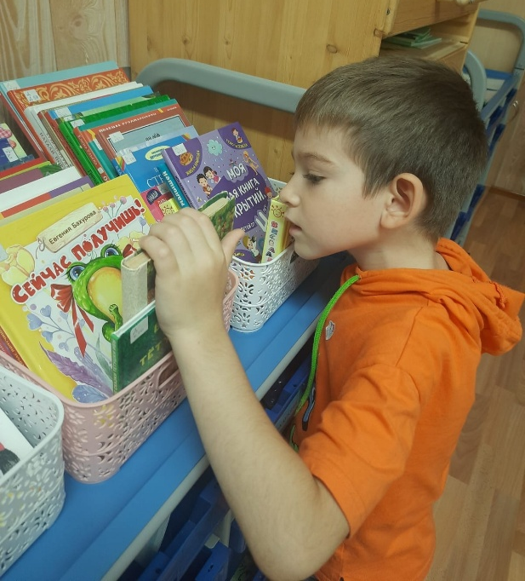
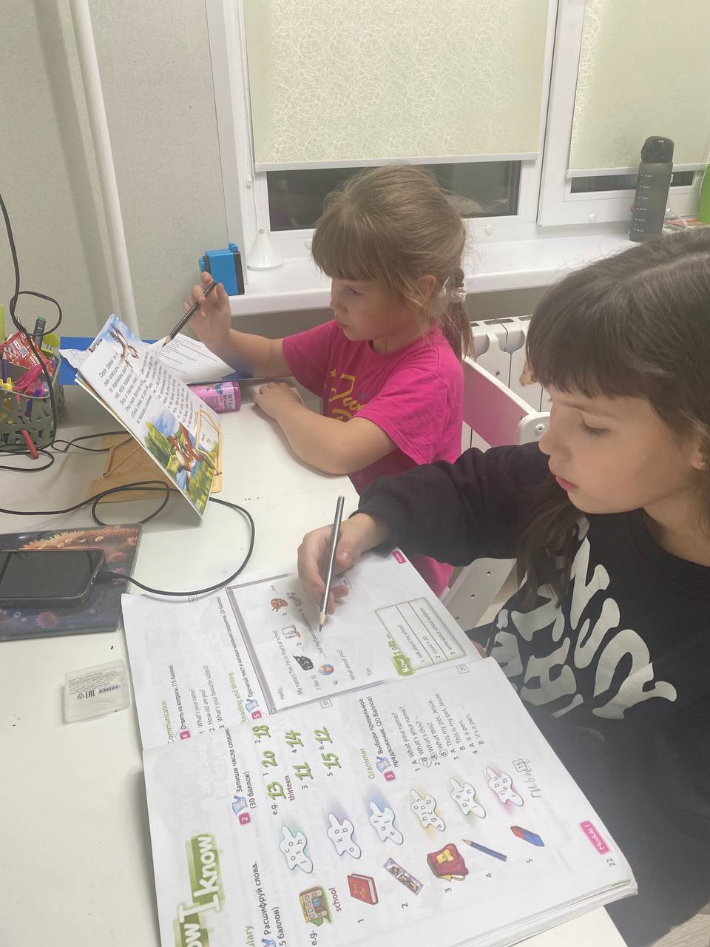
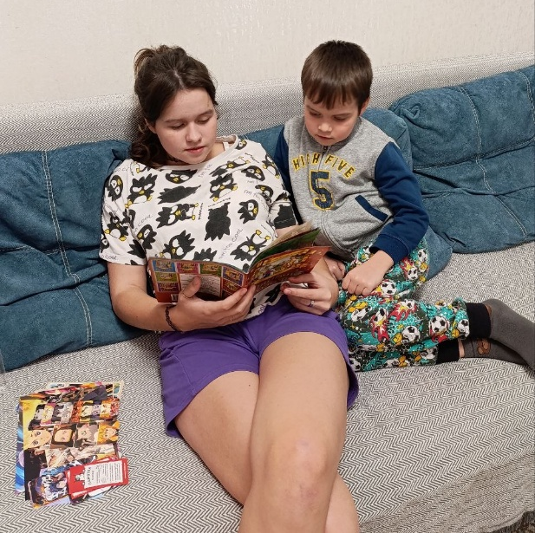
Работа дома

Slide 16
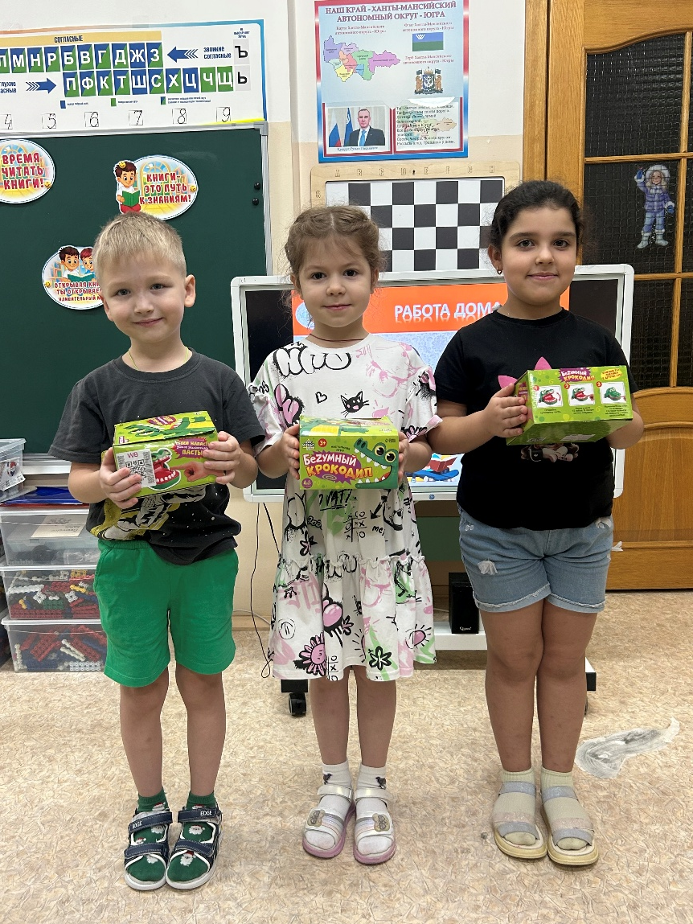
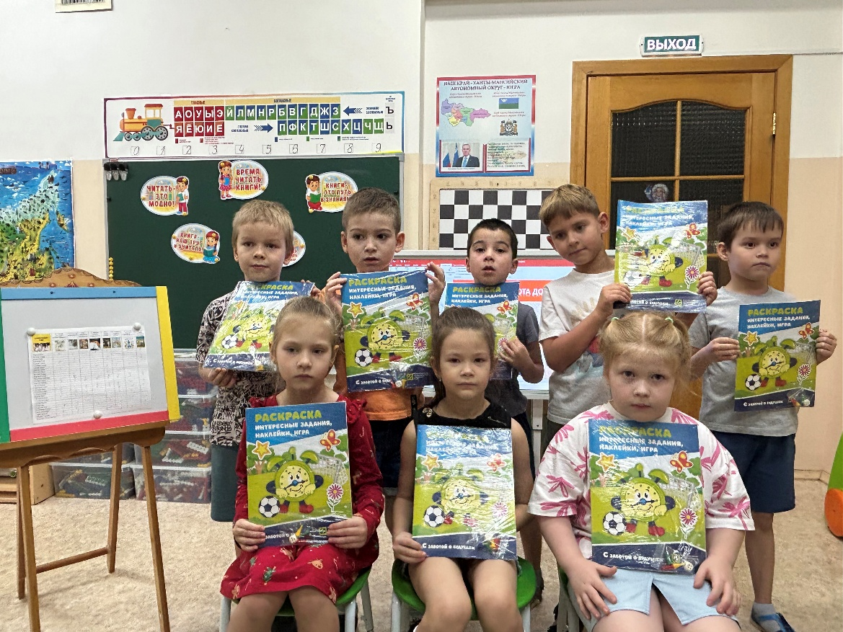
итоги

Slide 17

Чтение – это окошко, через которое
дети видят мир и познают себя
В. А. Сухомлинский

Slide 18


Спасибо за внимание

